Slide 1
Mundhöhlenkarzinom
Fakultät für zahnmedizin sofia
Ivan Lazarov Gruppe 16.

Slide 2
Inhaltsverzeichnis
Begriff.
Ursachen und Verlauf der Erkrankung.
Wie macht sich Mundhöhlenkarzinom bemerkbar?
Wie wird das Mundhöhlenkarzinom behandelt?
Prognose.

Slide 3
Was ist mundhöhlenkrebs?
Bösartigen Tumoren der Mundhöhle (Epithelgewebe)
Häufig beschädigt sind der Mundboden und die Zunge
Durchschnittlich 10.000 Neuerkrankungen pro Jahr in Deutschland
Laut statistische Forschungen stamm 2018 sind die Zahlen in Bulgarien c.a. 700 pro Jahr

Slide 4
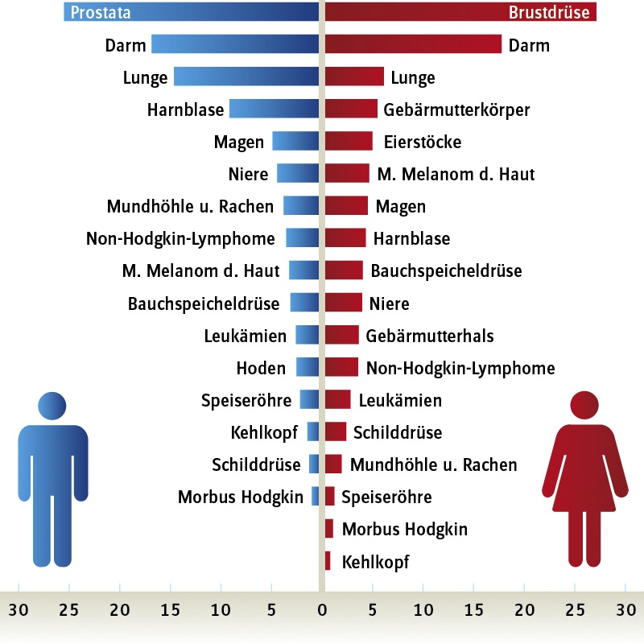

Slide 5
Ursachen & Verlauf der Erkrankung
Genetische Prädposition, Rauchen und Alkohol
Schlechte Mundhygiene
Humane Papillomavirus
Selten ohne ersichtliche Ursachen

Slide 6
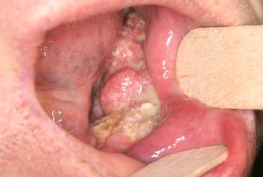
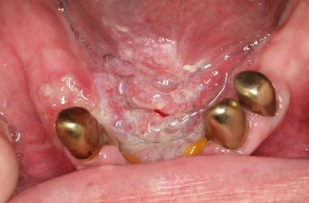
Beispiele von Mundhöhlenkrebs in bildern

Slide 7
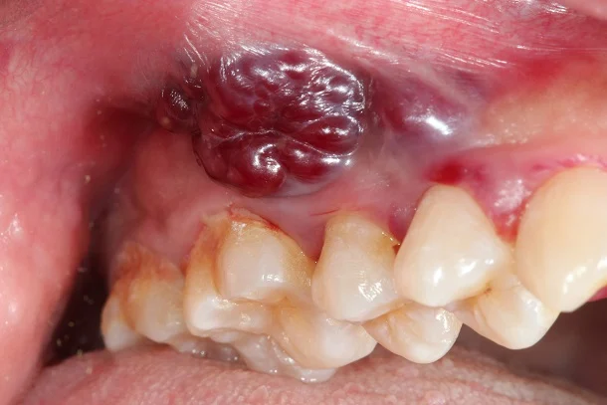
wie macht sich Mundhöhlenkrebs bemerkbar?
Weiße / rote abwischbare Flecken der Mundschleimhaut
Nicht spontan abheilende Mundschleimhautdefekte
Unklare Schwellungen
Unklare Zahnlockerungen
Schluck- oder Sprechstörungen
Blutungen in der Mundhöhle
Brennen der Mundschleimhaut

Slide 8
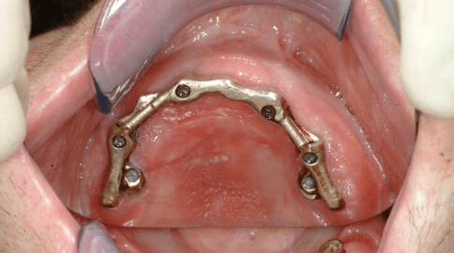
Wie wird das Karzinom benadelt?
Bei den frühen Stadien --> chirurgisch mit hoher Erfolgsrate
In fortgeschrittenen Fällen gibt es höhere Risiko für Rezidive und in den Fällen sind verschiedene Behandlungsmethode benutzt.

Slide 9
Prognose
Es kommt häufig zu einem Rückfall.
Fünf-Jahres-Überlebensrate von etwa 50%.
Weltweit sind mehrere Männer davon beschägigt als Frauen.

Slide 10
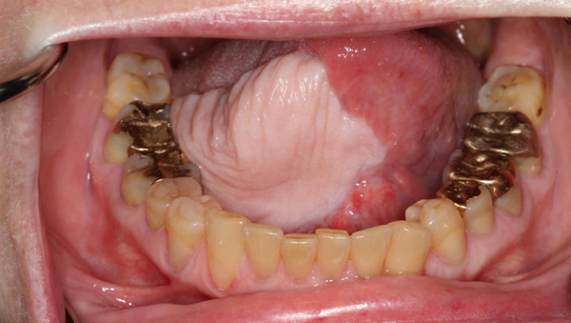
Eine neue Zunge aus dem Unterarm 23. Juni 2016
65-jährige Frau
Bis vor 34 Jahren hatte sie insgesamt zehn Jahre regelmäßig geraucht
POST OP:Die Patientin übte mit einer Logopädin und ist heute in der Lage, die Zunge mit dem ersetzen Muskelteil in alle Richtungen zu bewegen.
Dieses Teilstück der Zunge wurde nach der Tumorentfernung mit Unterarmgewebe ersetzt. Die Patientin kann heute essen, trinken und sprechen und ist damit voll rehabilitiert. Universitätsklinikum Hamburg-Eppendorf, Klinik und Poliklinik für MKG-Chirurgie

Slide 11
Quellen
https://www.patienten-information.de/kurzinformationen/mundhoehlenkrebs#
https://www.uniklinik-duesseldorf.de/patienten-besucher/klinikeninstitutezentren/klinik-fuer-mund-kiefer-und-plastische-gesichtschirurgie/behandlungsspektrum/mundhoehlenkarzinomn
https://www.klinikum-oldenburg.de/zentren-kliniken/zentren/prostatakarzinom-zentrum-oldenburg/prostatakarzinom/was-ist-prostatakrebs
https://www.zm-online.de/fallback-detail/eine-neue-zunge-aus-dem-unterarm/
https://de.wikipedia.org/wiki/Mundhöhlenkarzinom
https://www.nsi.bg/sites/default/files/files/publications/Zdraveopazvane_2020.pdf
https://de.wikipedia.org/wiki/Mundhöhlenkarzinom
https://www.uniklinik-duesseldorf.de/patienten-besucher/klinikeninstitutezentren/klinik-fuer-mund-kiefer-und-plastische-gesichtschirurgie/behandlungsspektrum/mundhoehlenkarzinom
https://www.iab-forum.de/iab-prognose-2022-konjunkturaufschwung-ausgebremst/

Slide 12
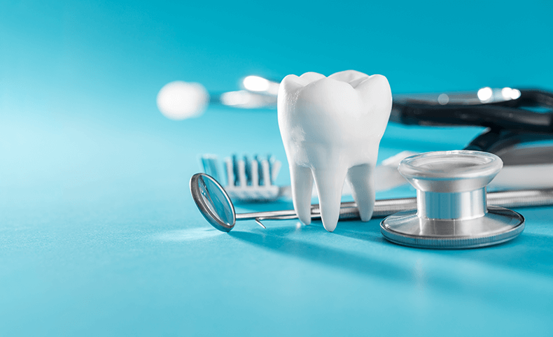
Herzlichen dank für die aufmerksamkeit!

